Slide 1
Сопровождение и обучение ребенка с РАС в ДОУ:
использование практики АВА-терапии в коррекционной работе с детьми с РАС
АРТЕМЬЕВА ОЛЬГА ВАЛЕРЬЕВНА,
педагог-психолог муниципального бюджетного дошкольного образовательного учреждения
№ 136 г. Липецка

Slide 2
В сентябре 2018 года на базе ДОУ №136 г. Липецка стартовал проект по дошкольному образованию детей с расстройством аутистического спектра с применением метода прикладного поведенческого анализа (АВА).

Slide 3
Все дети должны быть по-детски счастливы!
Все дети имеют право обучаться, развиваться и воспитываться в коллективе сверстников.
Принцип педагогического оптимизма

Slide 4
Модель «Ресурсная группа»
Базовый принцип:
АВА + инклюзивное образование

Slide 6
Индивидуальные маршруты развития для каждого ребенка разрабатываются на основе и с помощью следующих документов:
Протокол педагогического обследования детей с РАС. Авторы-составители: Хаустов А.В., Красносельская Е.Л., др.
Диагностическая карта аутичного ребенка. По Методике К.С. Лебединской, О.С. Никольской
Тест VB-MAPP (The Verbal Behavior Milestones Assessment and Placement Program – тестирование навыков), Марк Сандберг

Slide 7
Распределение обязанностей по реализации этих программ:
формирование и отработка базовых навыков — тьюторы и воспитатели
контроль и помощь педагогам в реализации индивидуальных маршрутов, работа по коррекции НП, консультирование педагогов и родителей — педагог-психолог
общее руководство, консультирование педагогов и родителей, коррекционная работа в соответствие с АОП с использование приемов АВА терапии, отслеживание динамики развития ребенка, при необходимости корректировка образовательного маршрута — учитель-дефектолог

Slide 8
Практико-ориентированные курсы по основным стратегиям работы в прикладном анализе RBT
(63 часа. Автономная некоммерческая организация дополнительного профессионального образования «Выход»)

Slide 9
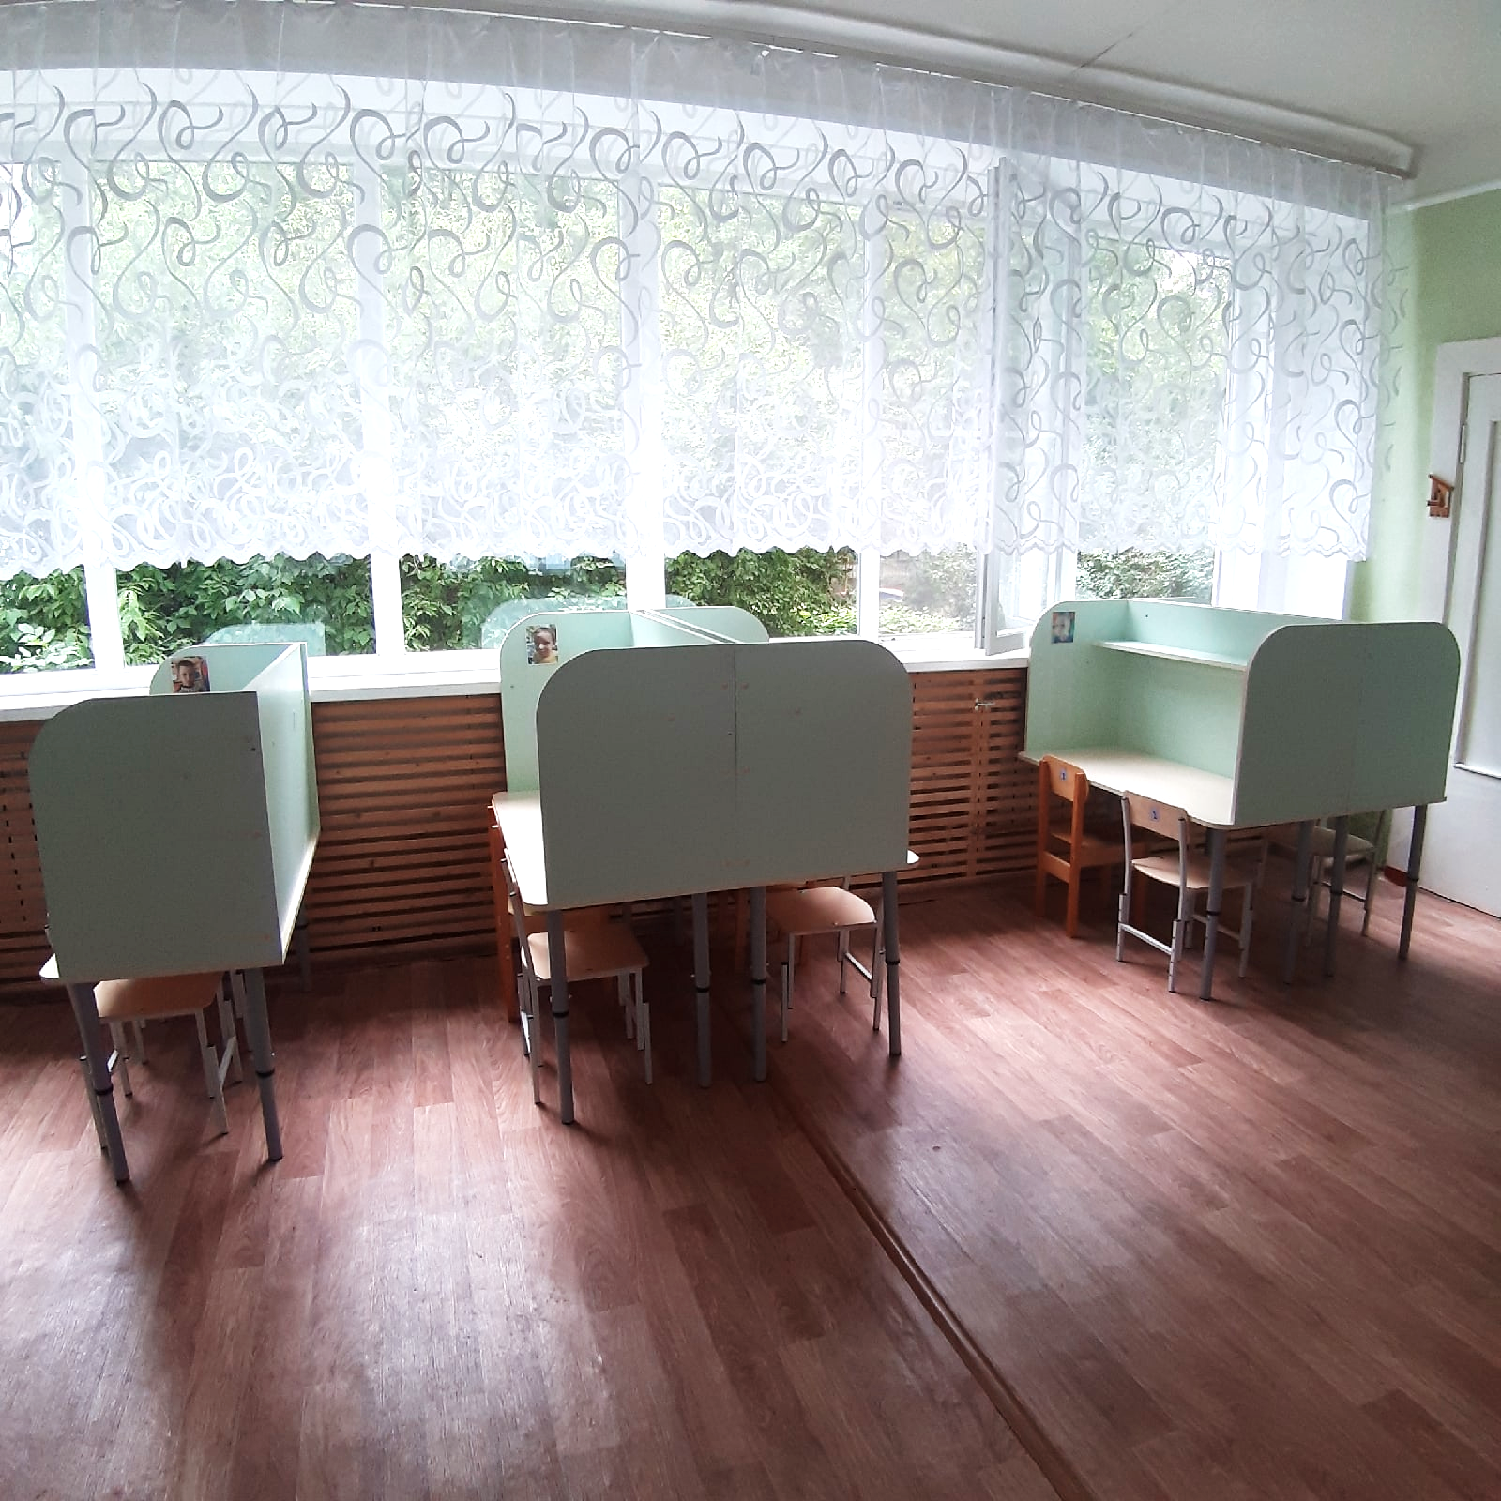
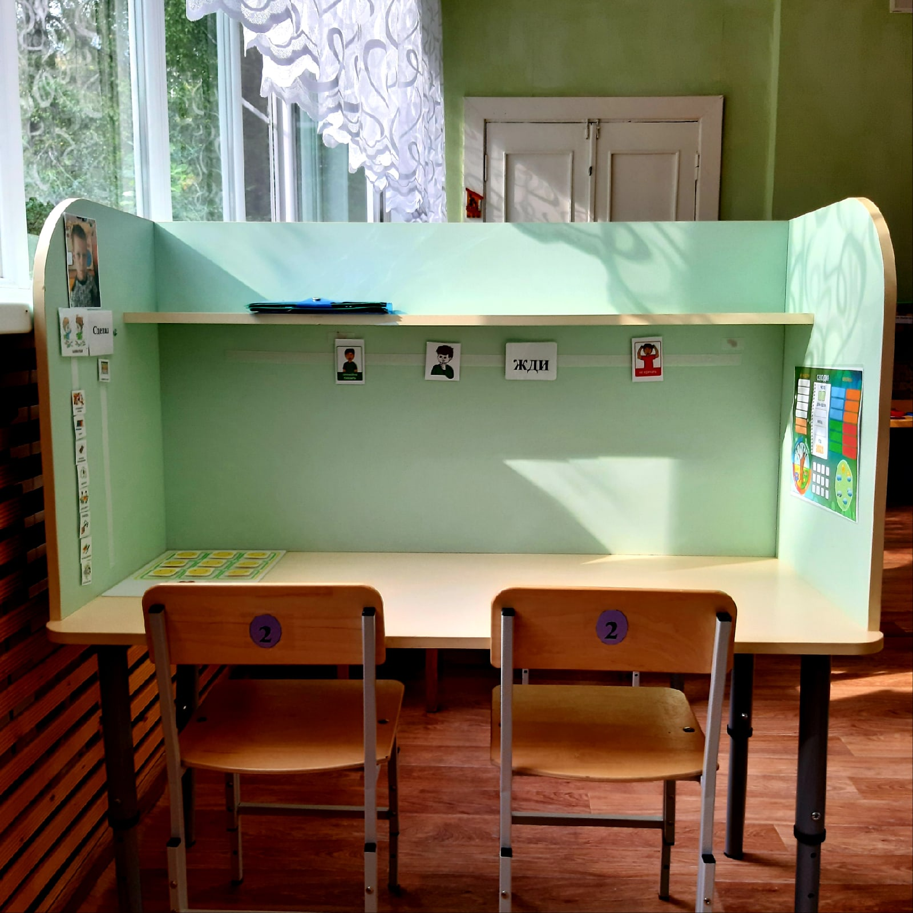
Структурированная среда

Slide 10
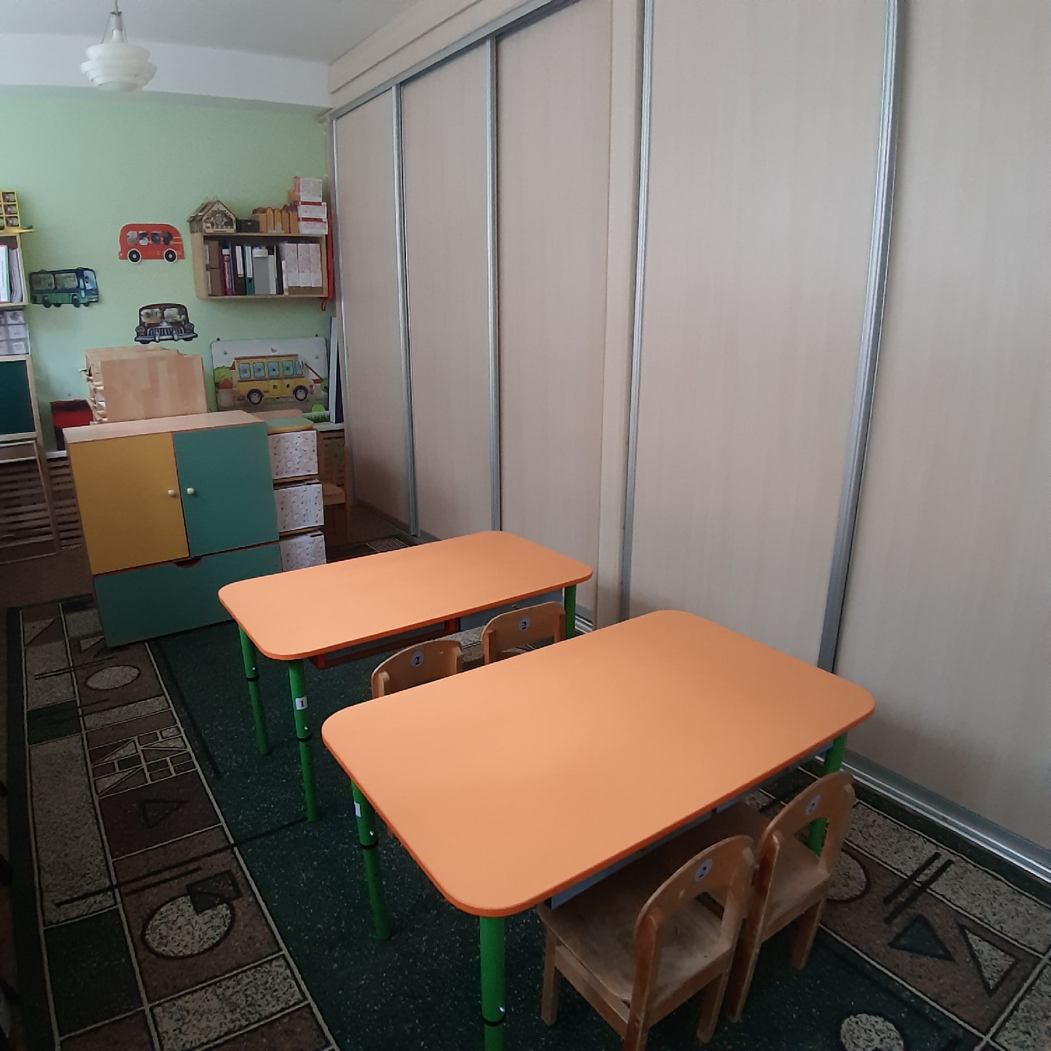
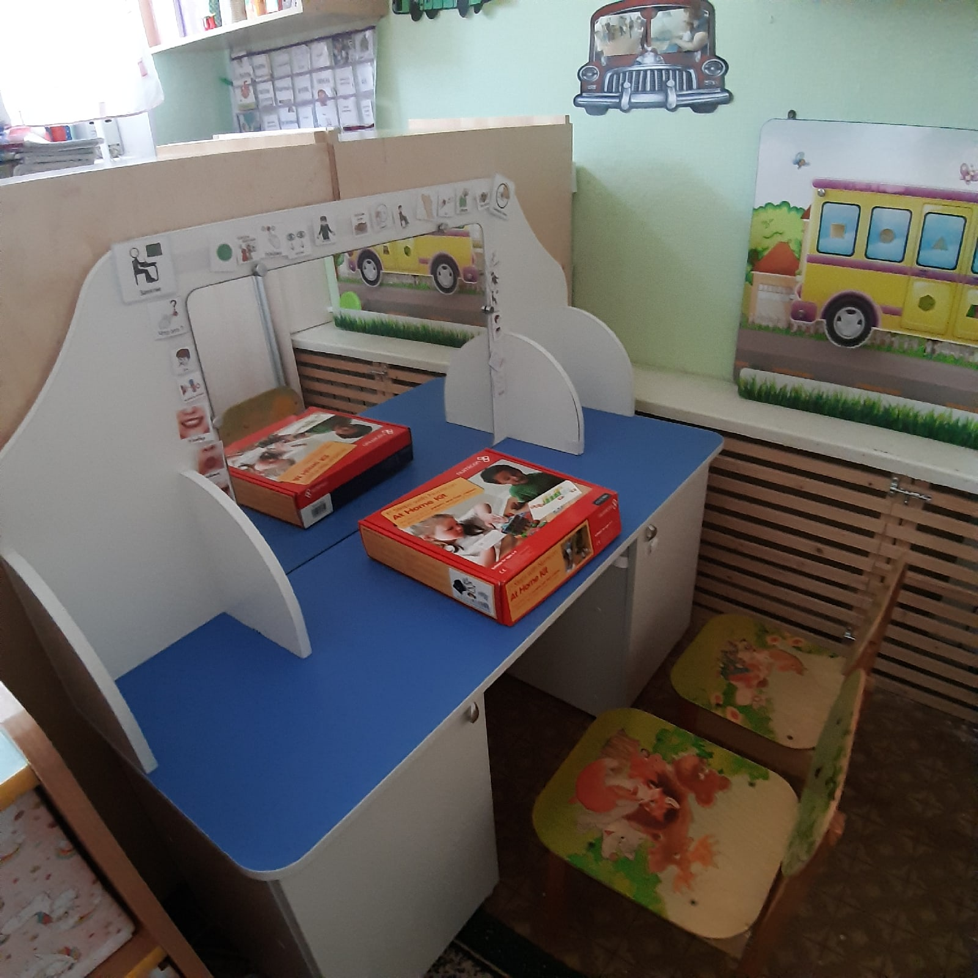
Структурированная среда

Slide 11
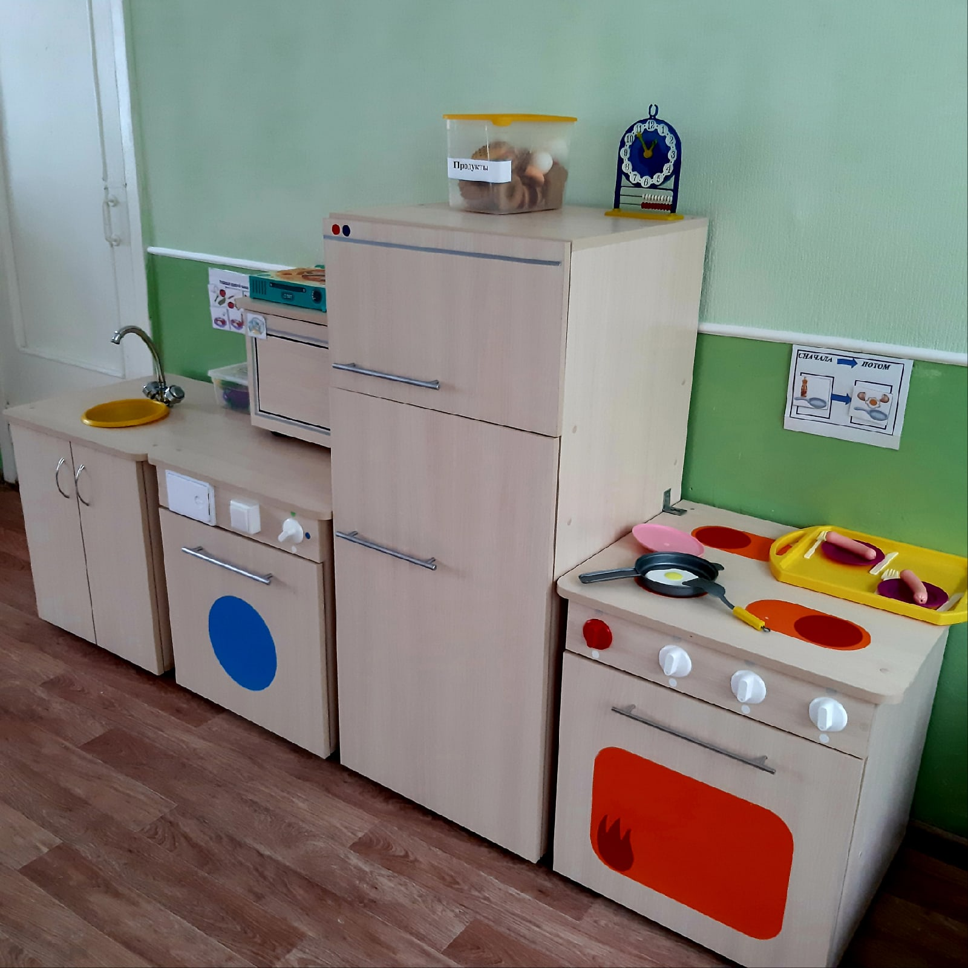
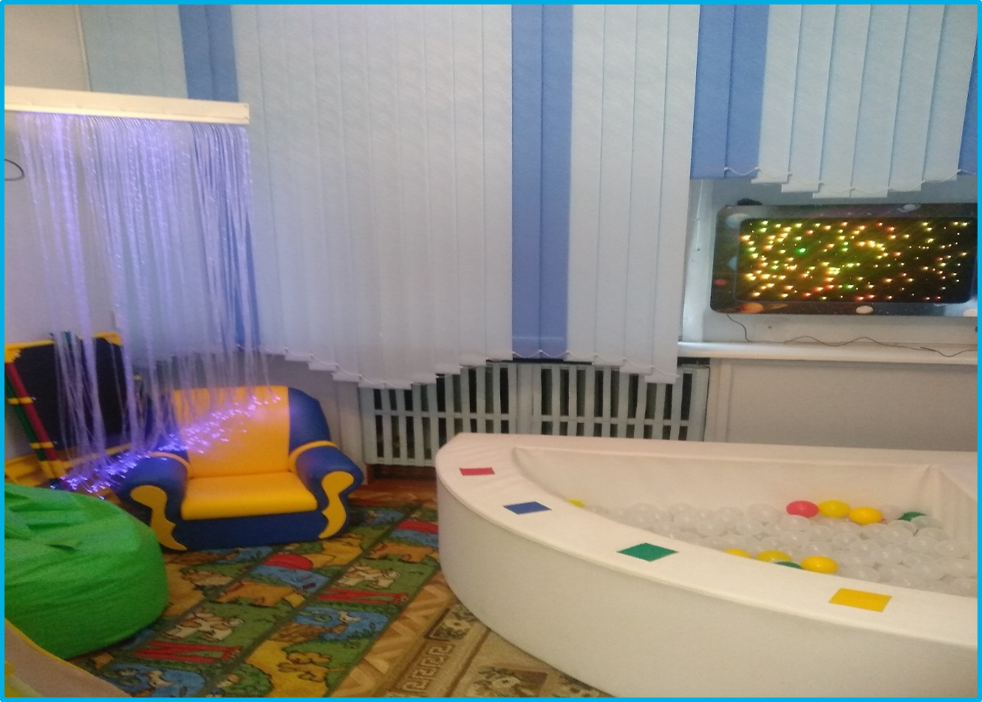
Структурированная среда

Slide 12
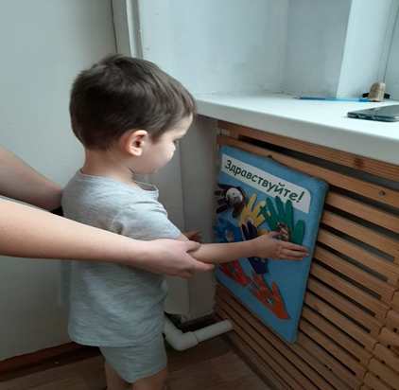
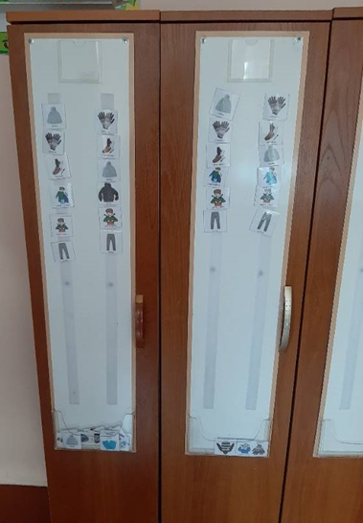
Визуальная поддержка

Slide 13
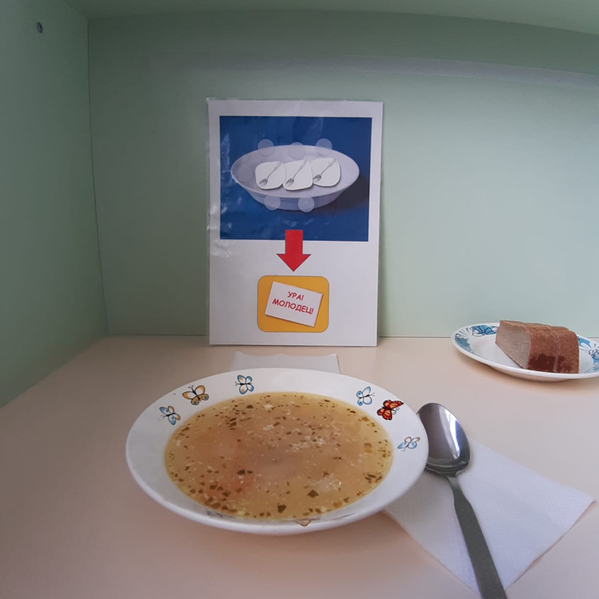
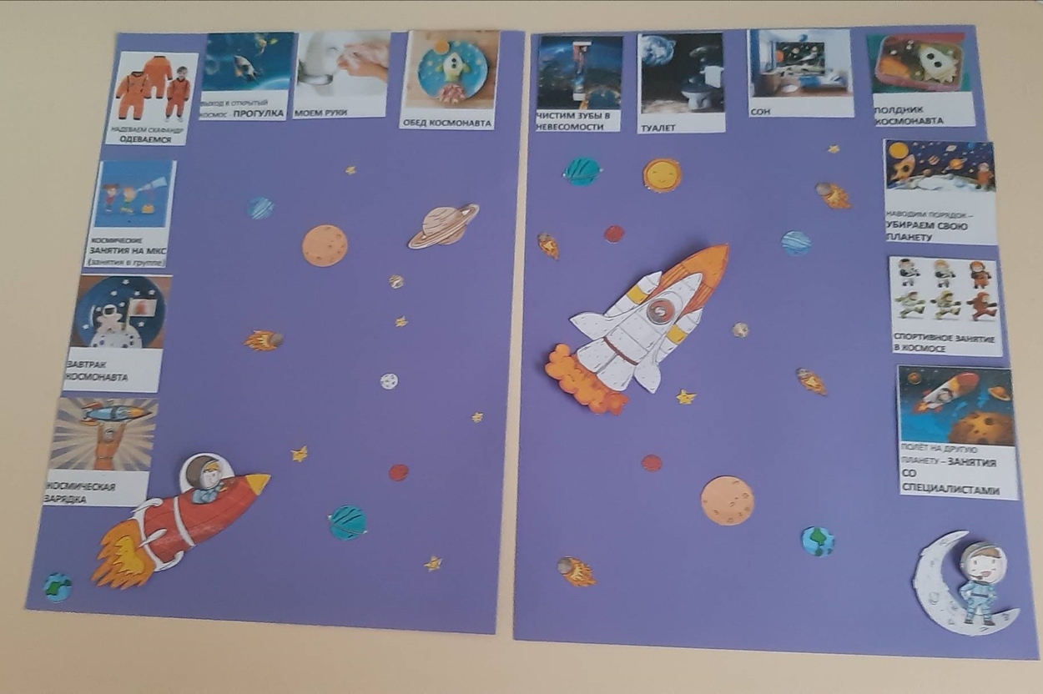
Визуальная поддержка

Slide 14
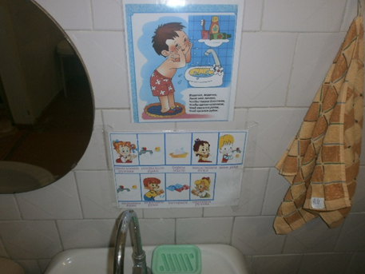
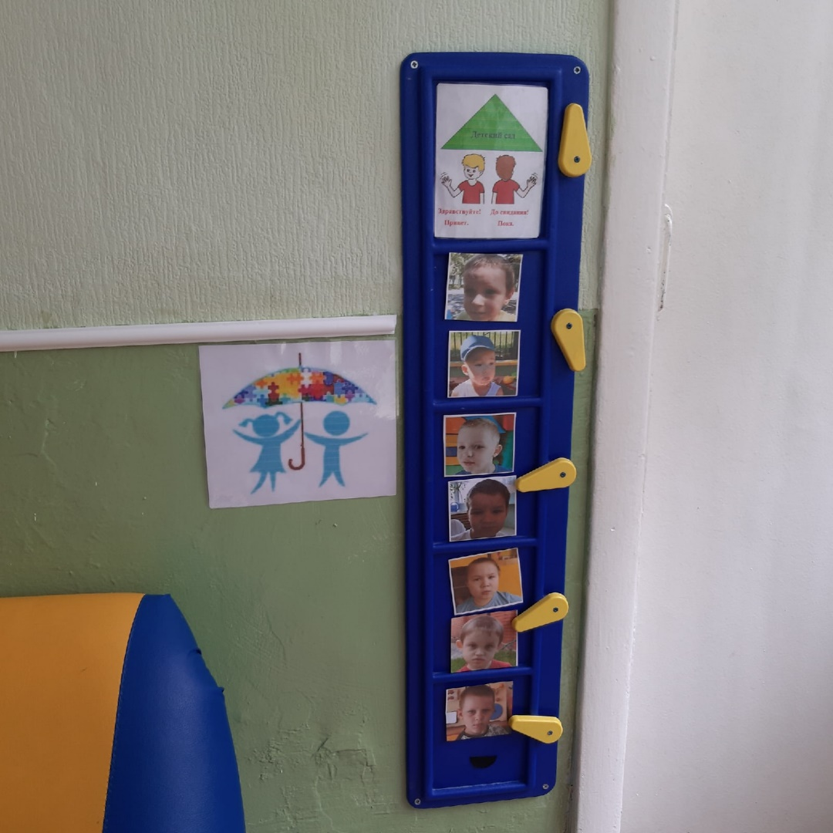
Визуальная поддержка

Slide 15
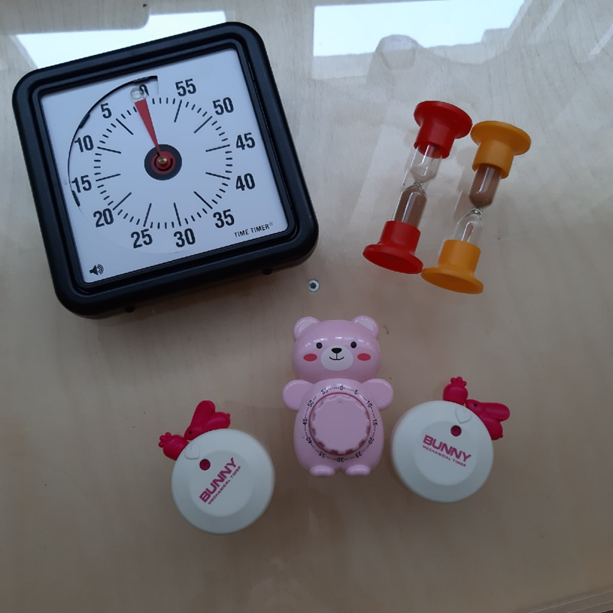
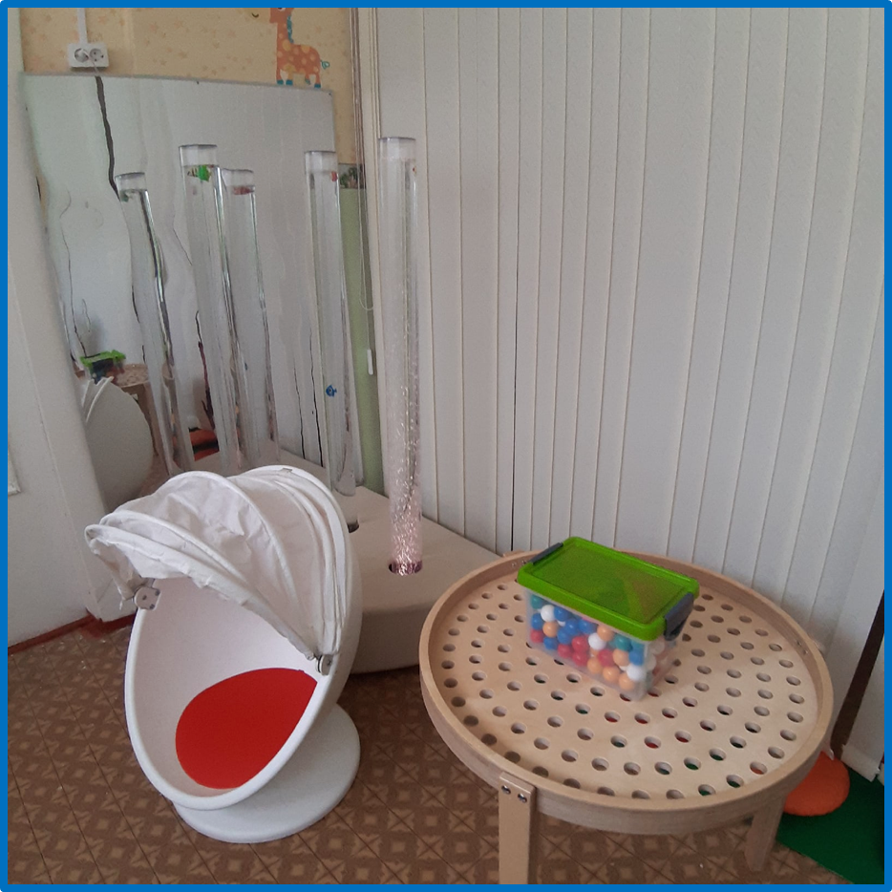
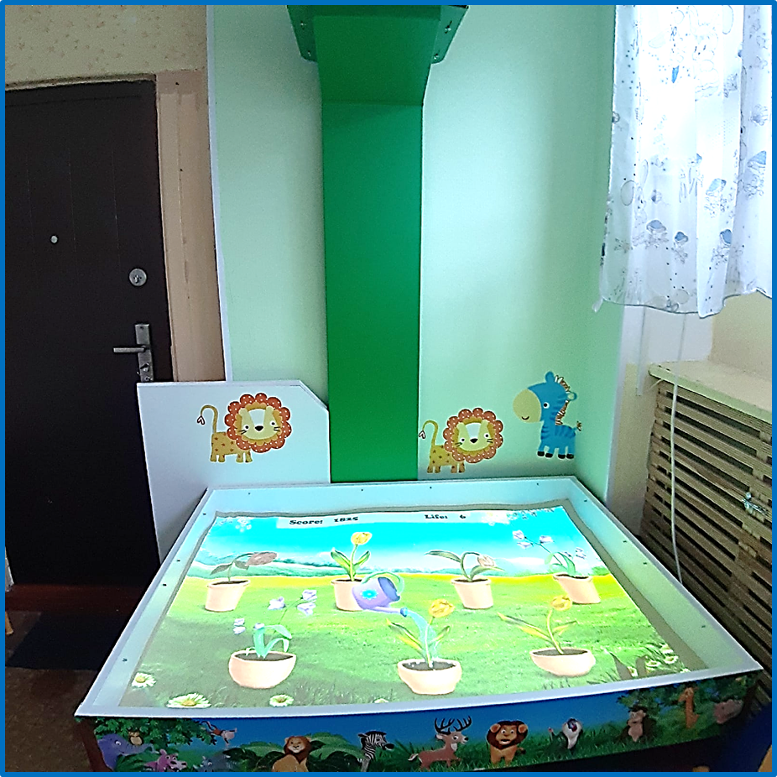
Специальное оборудование

Slide 16
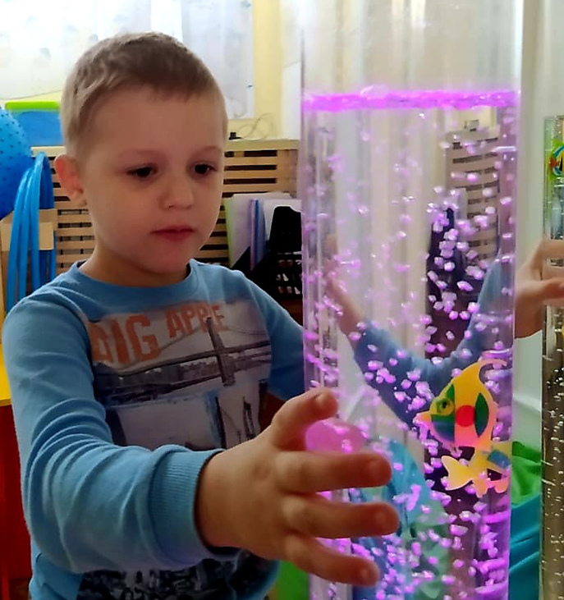
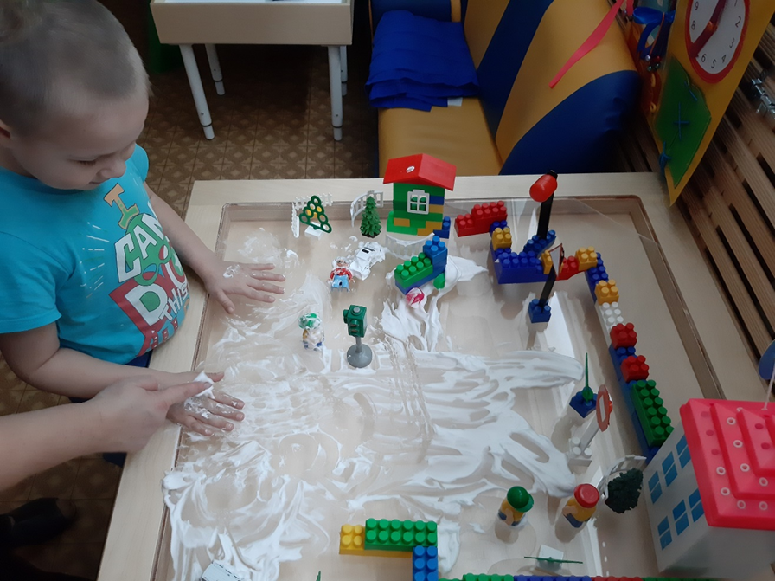
Специальное оборудование

Slide 17
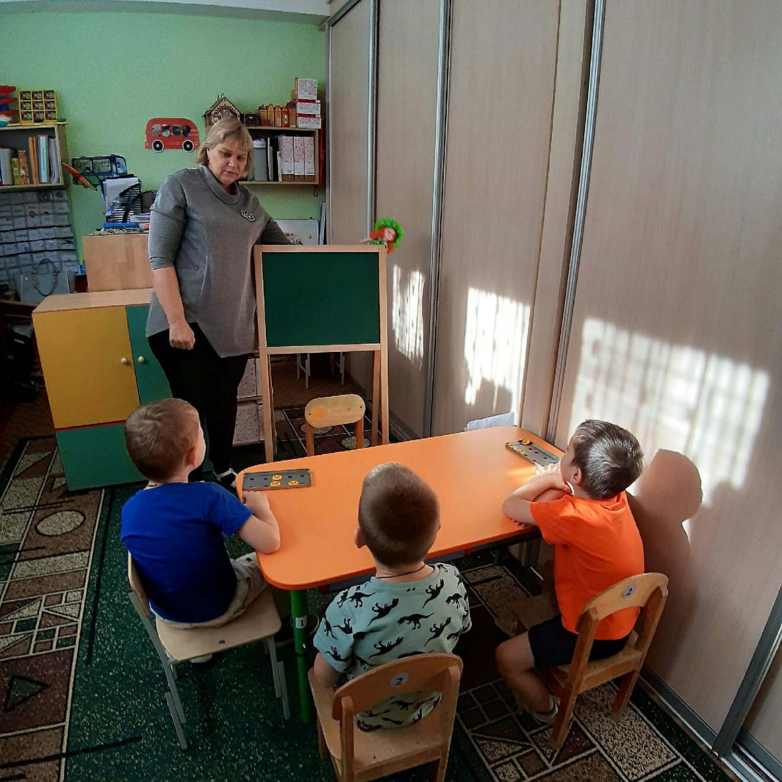
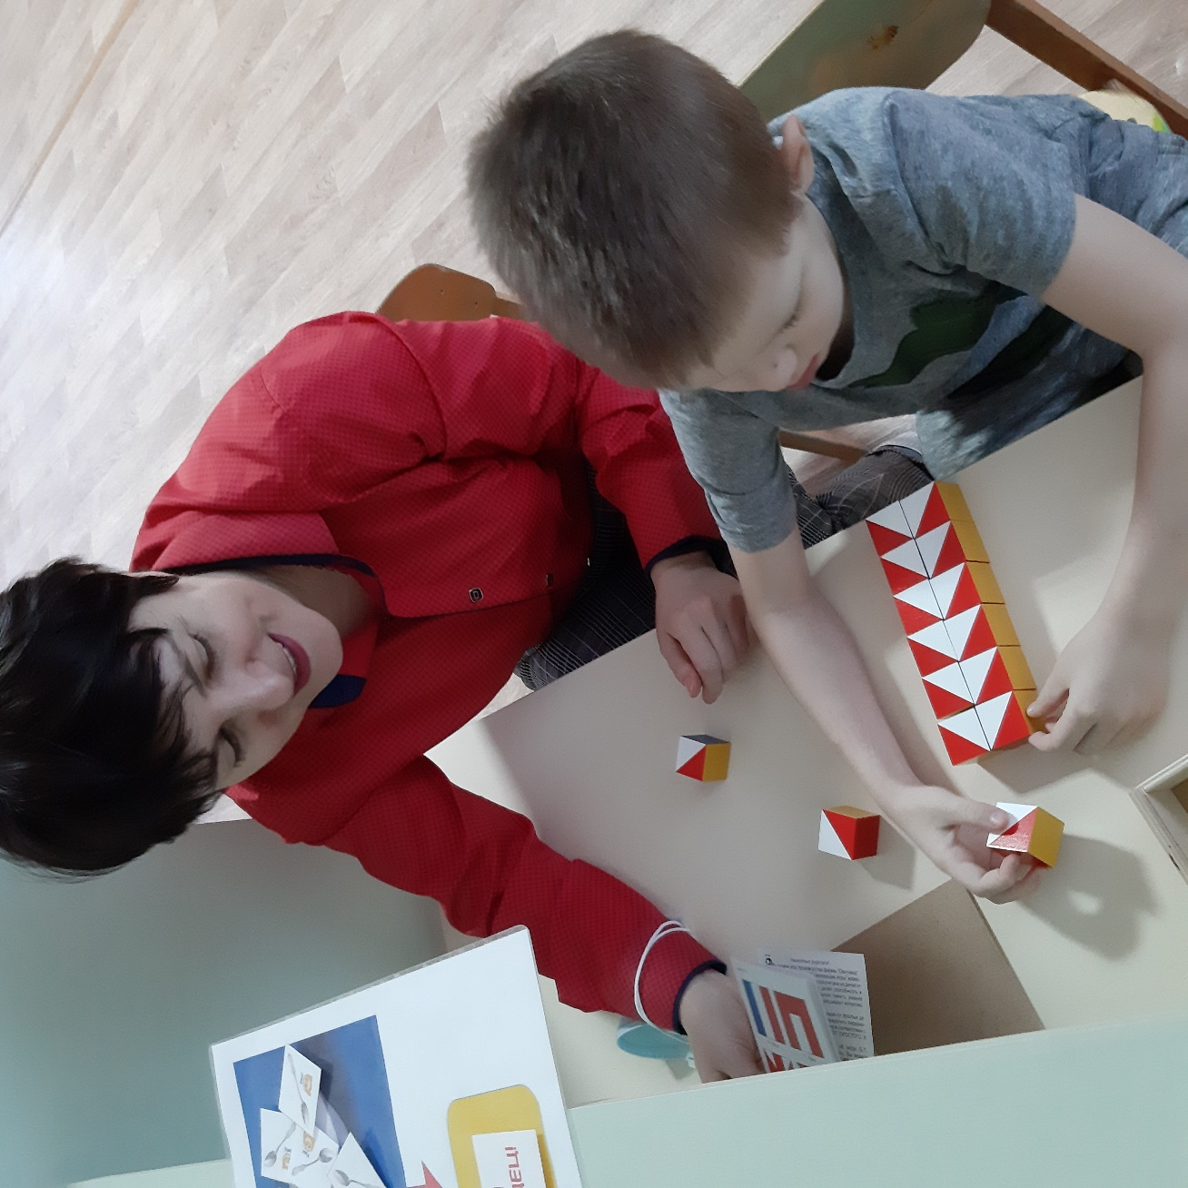
Индивидуальные и подгрупповые занятия

Slide 18
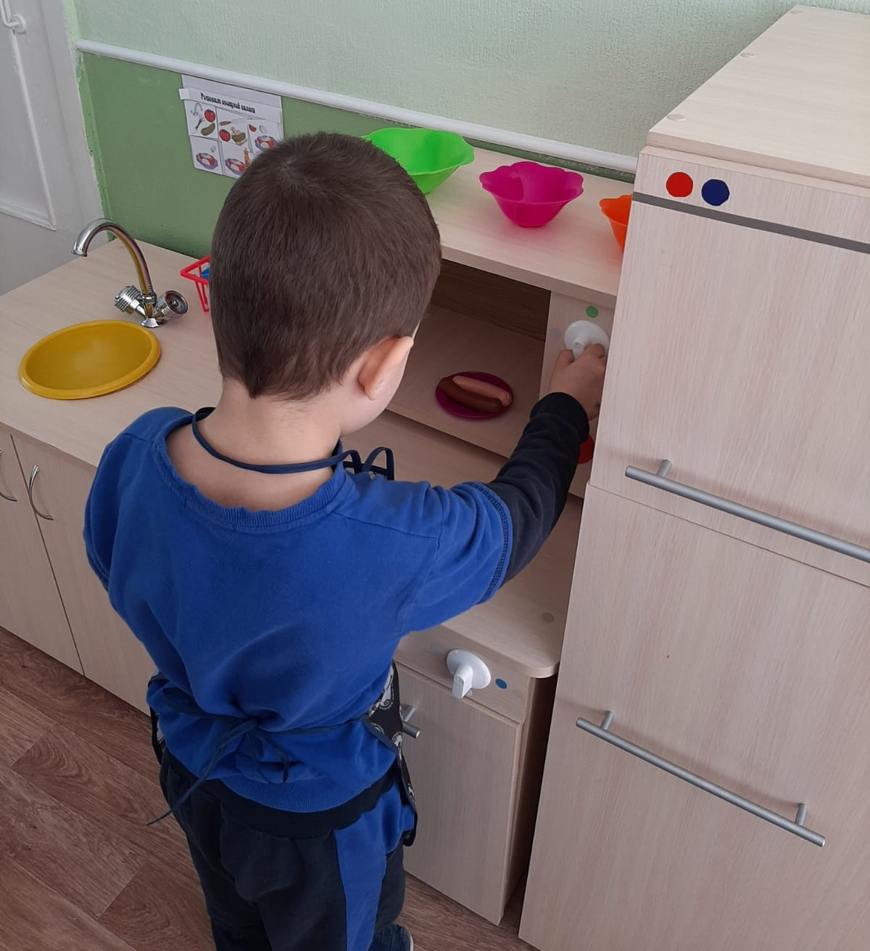
Проектная деятельность по ПДД и СБО
«Учимся, играя на безопасной дороге»
«Безопасная микроволновка»

Slide 19
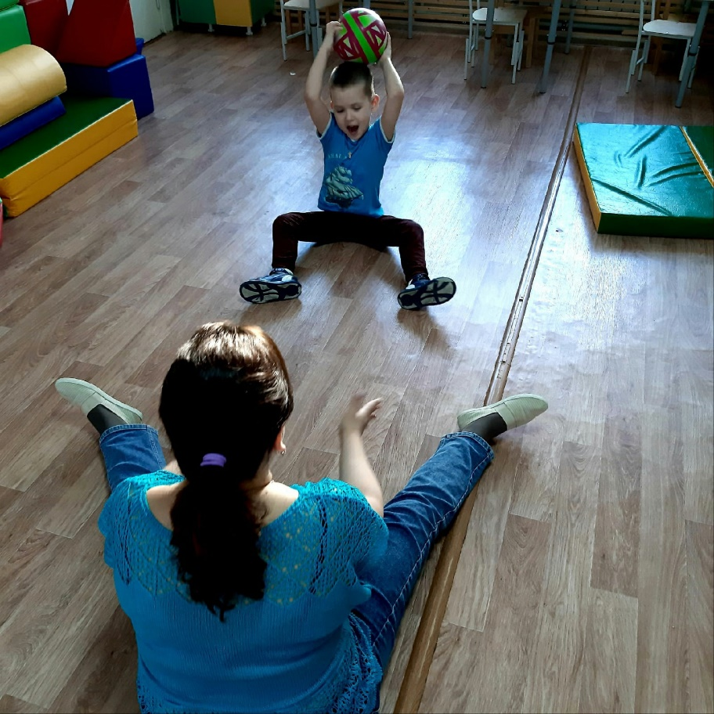
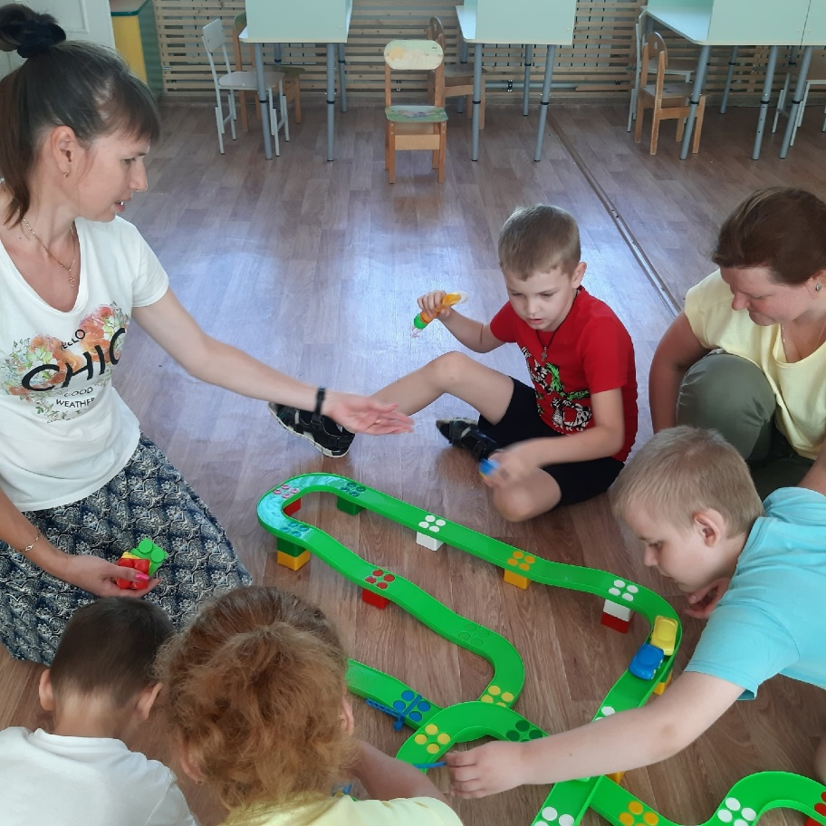
«Методы игровой терапии в коррекции и развитии детей с РАС»

Slide 20
Работа с родителями Листы коммуникации (ежедневно) Листы Успеха (2 раза в год) Тетради взаимодействия (по лексическим темам, еженедельно) Родительские собрания Оперативное общение в родительском чате Индивидуальные и групповые консультации (в том числе, онлайн)

Slide 21
АВА (Applied Behavioral Analysis) – это научная дисциплина, раздел психологии, изучающий и применяющий на практике законы поведения.
АВА-терапия
АБА-терапия
Эй-би-эй-терапия
Прикладной анализ поведения (ПАП)
Прикладной поведенческий анализ
Поведенческая терапия
Это всё синонимы

Slide 22
1968 год – Прикладной анализ поведения выделяется
как самостоятельное научное направление
Прикладной анализ поведения – это научное направление, развивающееся в рамках психологии бихевиоризма, предметом изучения которого является социально значимое поведение.
Социально значимое поведение – это такое поведение, изменение которого приводит к изменению качества жизни человека (ребёнка) и его ближайшего окружения.

Slide 23
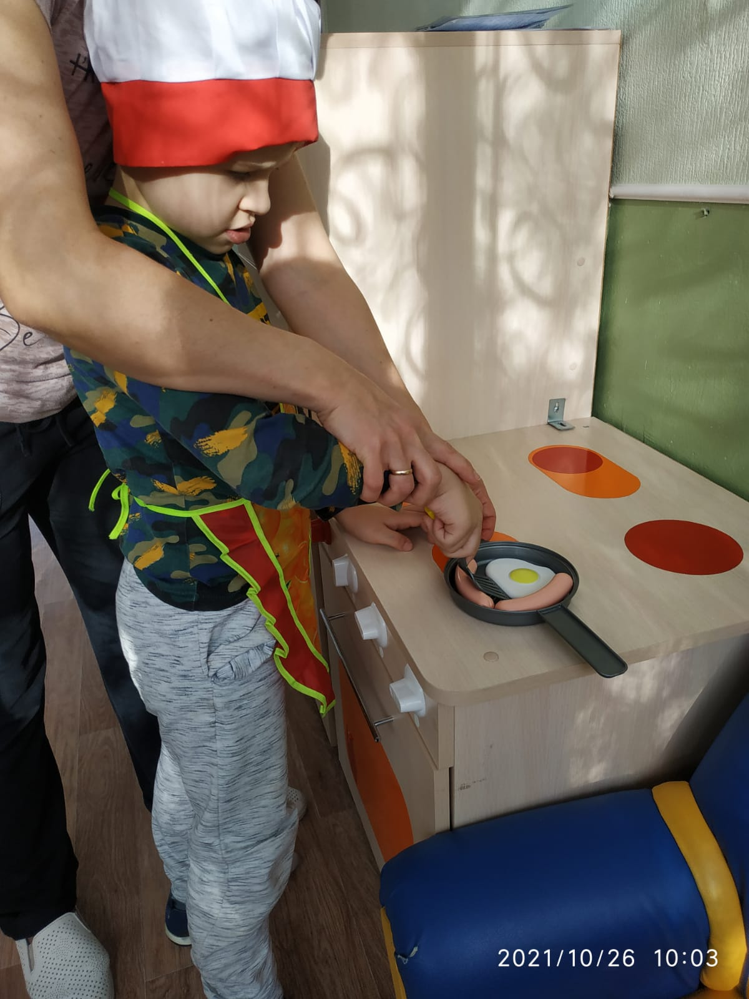
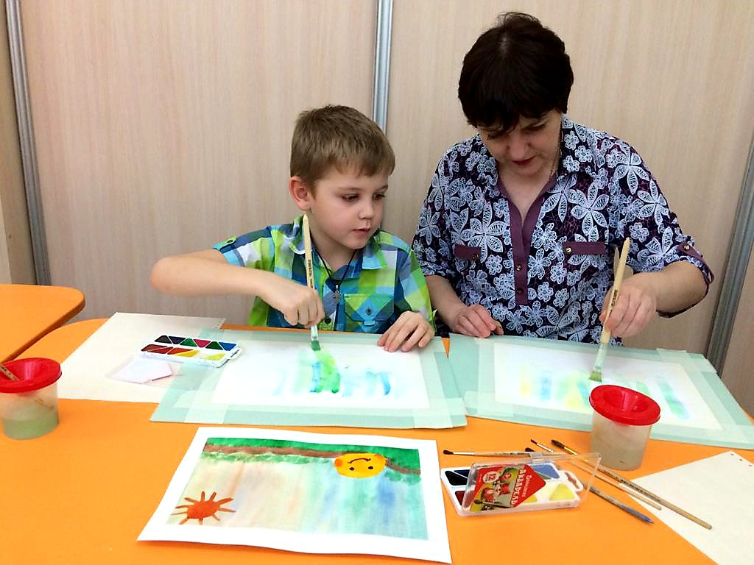
Поведение – это те действия, изменения организма, которые мы можем наблюдать, описать качественно и количественно. И эти действия вызваны факторами окружающей среды (физической и социальной).

Slide 24
«Если вы встретили одного человека с аутизмом, то вы знаете лишь одного человека с аутизмом».

Slide 25
ШАГ ПЕРВЫЙ
Определяем индивидуальные возможности каждого ребенка и его образовательные потребности.

Slide 26
Сбор документов:
развернутые анкеты для родителей
результаты тестирования психологом
результаты тестирования дефектологом
результаты тестирования логопедом
результаты тестирования воспитателями
тестирование базовых речевых навыков и навыков социального взаимодействия (VB-MAPP).

Slide 27
Тестирование
Тест VB-MAPP (The Verbal Behavior Milestones Assessment and Placement Program – тестирование навыков) разработан в 2008 г. Марком Сандбергом и с тех пор активно применяется в практике Прикладного анализа поведения.
Основная цель тестирования вербальных навыков — определение актуального, начального уровня навыков ребенка и составление индивидуальной обучающей программы и программы по развитию вербальных навыков.

Slide 28
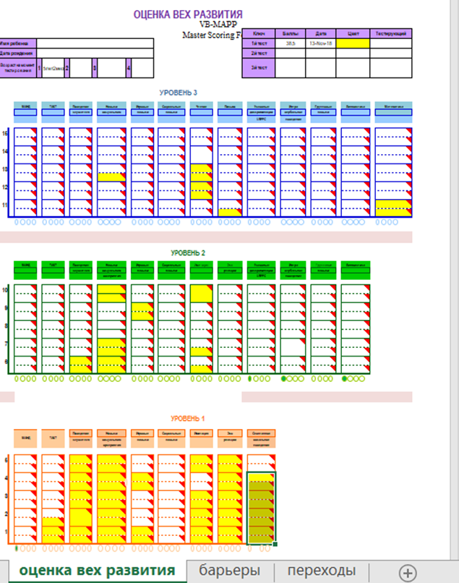

Slide 29
ШАГ ВТОРОЙ
Составление индивидуальной программы развития (ИПР) каждого ребенка
В программах содержатся:
около 900 навыков
16 разделов
ПРИНЦИП СОЦИАЛЬНОЙ ЗНАЧИМОСТИ

Slide 30
ШАГ ТРЕТИЙ
Мониторинг работы тьюторов и генерализация навыков

Slide 31
ШАГ ЧЕТВЕРТЫЙ
Мониторинг и сбор данных по нежелательному поведению (НП)

Slide 32
ШАГ ПЯТЫЙ
Формирование альтернативной,
социально приемлемой формы поведения.

Slide 33
Результаты работы:
Освоение навыков самообслуживания (научились самостоятельно одеваться и раздеваться, есть, убирать за собой посуду после еды, мыть и вытирать руки, пользоваться туалетом и т.д.).
Расширение крайне ограниченного пищевого репертуара детей.
Следование основным правилам детского сада и соблюдение режимных моментов.
Формирование социально-приемлемого поведения.
Запуск игровых навыков.
Появление навыков общения.
Формирование инклюзивной культуры в детском саду.
Посещение детьми с РАС занятий со своими сверстниками: футбол (как в ДОУ, так и в городских секциях), инклюзивный театр «Параллели», иппотерапия, бассейн, инклюзивный футбол и хоккей, театр).

Slide 34
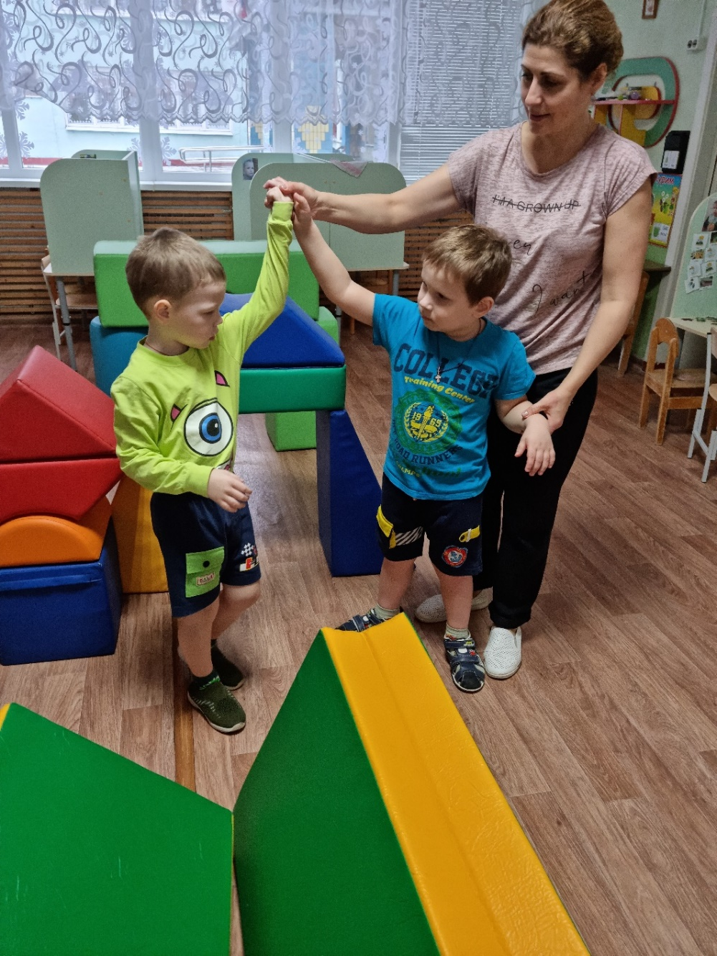
ШАГ ШЕСТОЙ
Обучение общению

Slide 35
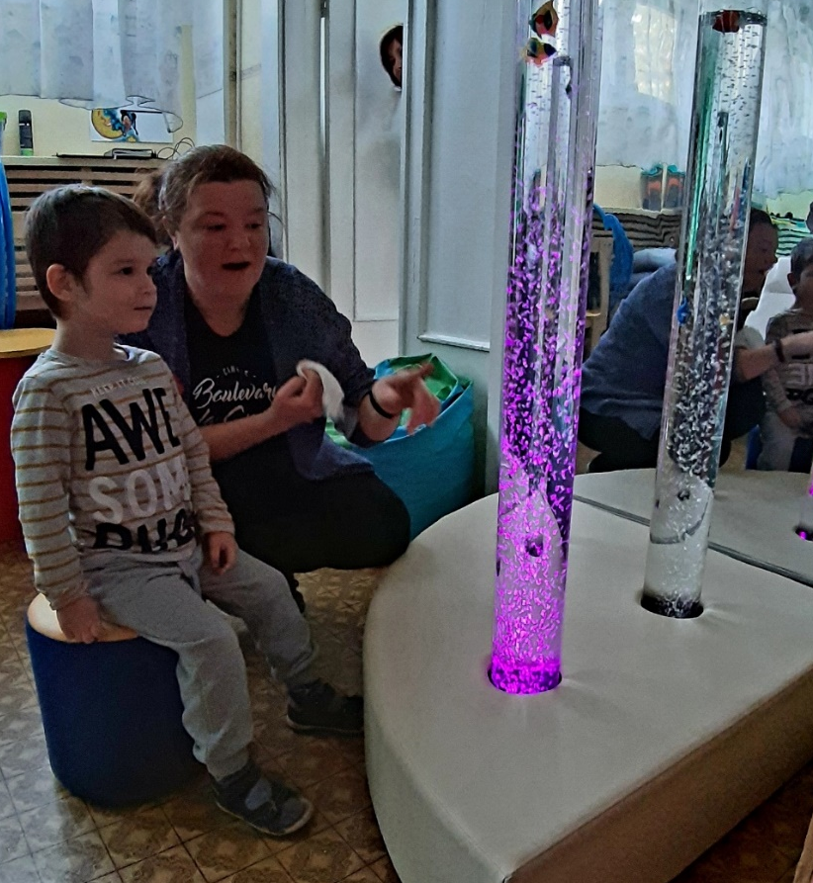
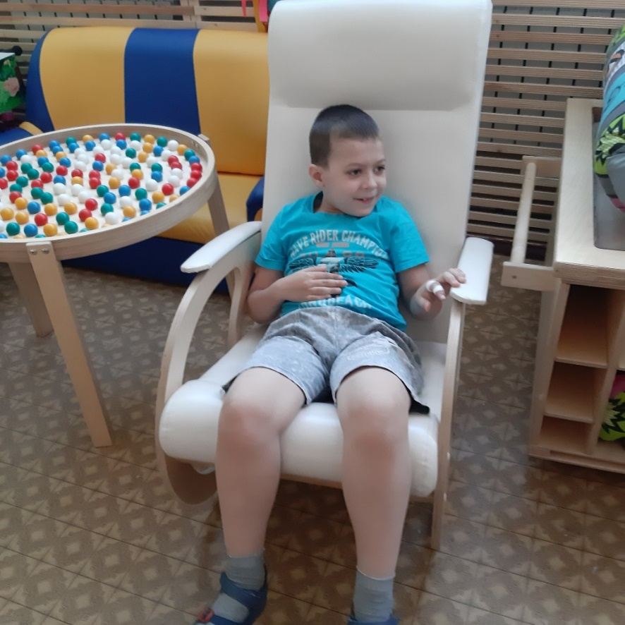
ШАГ СЕДЬМОЙ
Создание условий для снижения сенсорного и эмоционального дискомфорта детей
Пузырьковые трубки
Кресло-качалка

Slide 36
Модели реализации
инклюзивного образования
в ДОУ № 136 г. Липецка
Полная инклюзия - дети с ОВЗ посещают детский сад наряду со здоровыми сверстниками и обучаются по индивидуальному образовательному маршруту в группе общеразвивающей направленности.
2.Частичная инклюзия - дети с ОВЗ частично включаются в общеразвивающую группу детского сада в сопровождении тьютора, педагога-психолога или учителя-дефектолога, обучаются в группе компенсирующей направленности.

Slide 37
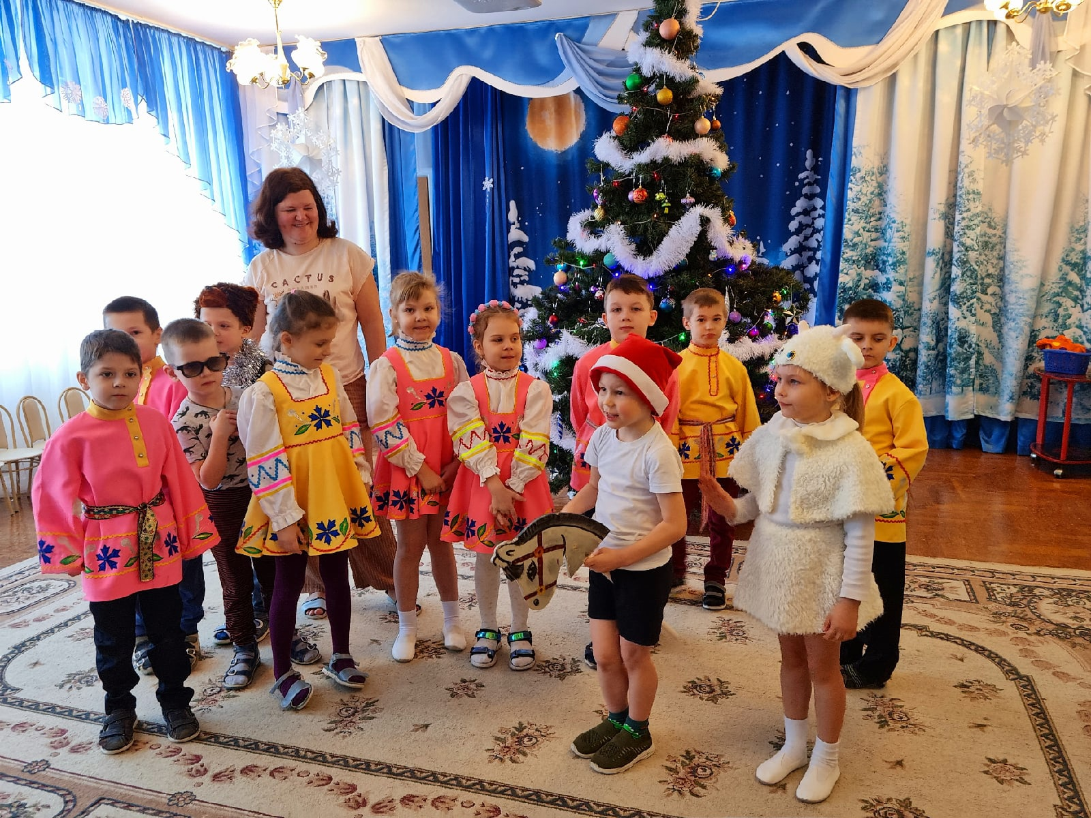
ШАГ ВОСЬМОЙ
Организация инклюзивного
пространства

